Slide 1

アーバンデータチャレンジ2018
和歌山ローカルナレッジ
《様々な活動主体による地域情報化》
地域を知り、共有すれば、心が動く。
上仲 輝幸
株式会社 紀伊民報 マルチメディア事業部
〒646-8660 和歌山県田辺市秋津町100
TEL.0739-26-7171 FAX.0739-81-7181
e-mail：t-kmnk@agara.co.jp

Slide 2

和歌山ローカルナレッジとは
●和歌山県におけるオープンデータの取り組みと、和歌山大学がきっかけで広がった
LocalWikiやOSMを活用した、マッピングパーティーやシビックテックの活動。
●自治体や学校、さまざまな組織や企業、住民などが連携して、地域の歴史や文化、
地理、産業、観光資源などを集約し、共有財産とする。
●紀伊民報のホームページ更新システム「ｅメイド」を通して、WEBサイトや印刷物で
見える化。ソーシャルメディアなどを活用し、情報流通の促進をする。
●さまざまな立場や多世代との交流活動を通じて、情報を共有し、地域課題の解決に
取り組み、昔を知り、今に合った地域コミュニティーの再構築が最大の目的。
LocalWiki
ホームページ
印刷物
ホームページ
印刷物
制作システム
OpenStreetMap
CSV
オープンデータ

Slide 3
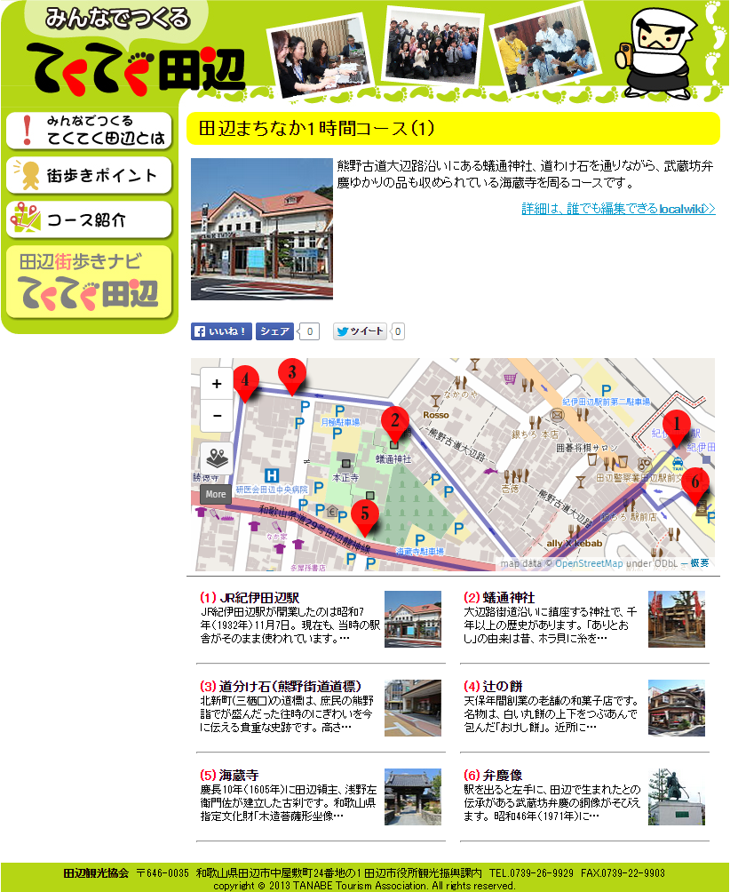
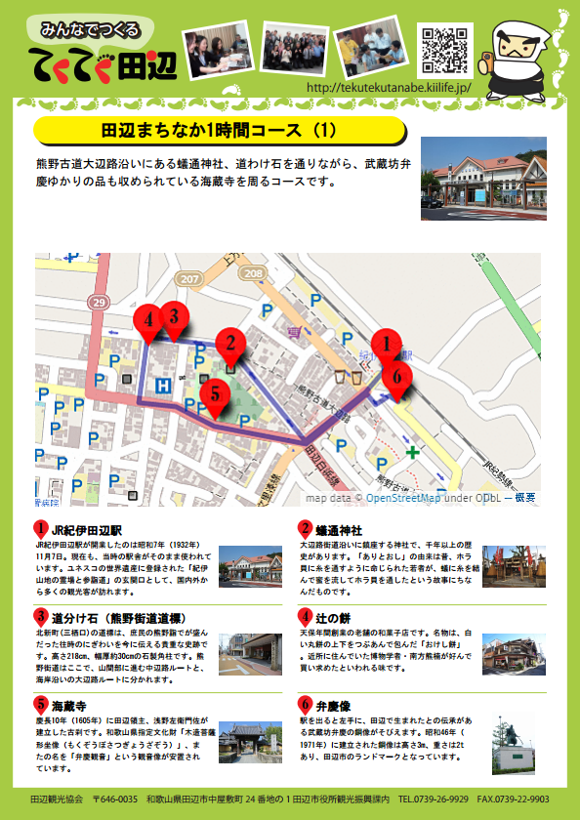

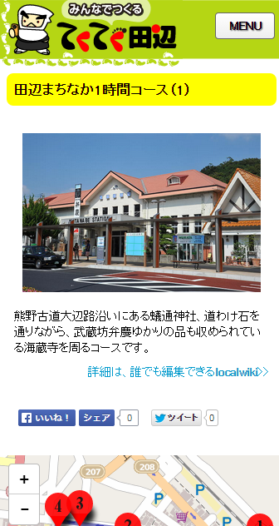
ホームページ更新システム「ｅメイド」
●eメイドは、ホームページや印刷物を制作する紀伊民報のシステム。
●さまざまAPIのサービスや、CSVからもインプットとアウトプットが可能。
和歌山ローカルナレッジでは、下記を使用して、情報流通の促進を図る
●LocalWikiからAPIで情報を取得し、WEBサイトや印刷物を生成する仕組み
●CSVデータから、WEBサイトを生成する仕組み
WEBサイト
印刷物（PDF）
CC BYライセンス
(二次利用、再配布が自由)

Slide 4
アーバンデータチャレンジ2018の活動紹介
UDC和歌山実行委員会では、継続した活動を原則とした、
下記２つの取り組みをして作品を作った。
●450年余りの歴史をもつ田辺祭を情報化
【和歌山大学主体】
●串本古座高校CGS部 防災（避難場所）マップ作り
【上仲（紀伊民報）主体】
リンク集：http://wlk.civic.style/udc2018/

Slide 5
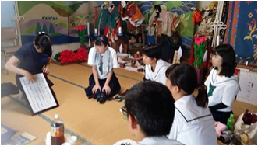
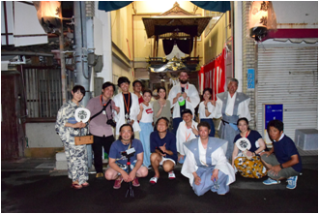
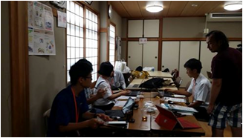
「田辺祭を世界に発信！」～OSMとLoacalWikiを活用した、地域資源の発掘と情報発信によるリーダー育成事業～
●LocalWikiを活用した取り組み【和歌山大学主体】
【活動内容】
450年余りの歴史をもつ田辺祭に、和歌山大学生と
地元の高校２校が参加。
住民らの手伝いをしながら祭りの歴史や行事などを調べ、LocalWikiとOSMにまとめる。
本活動の成果は、紀伊民報が開発したLoacalWikiやOSMにあるデータを、APIを使ってWebサイトや印刷物に出力するシステムを使って、UDC提出作品とする。
【目的】
活動を通して、持続可能な社会を担う
リーダーの育成を行うとともに、その
成果を通じて地元愛の醸成を行うことが
主たる目的。

Slide 6
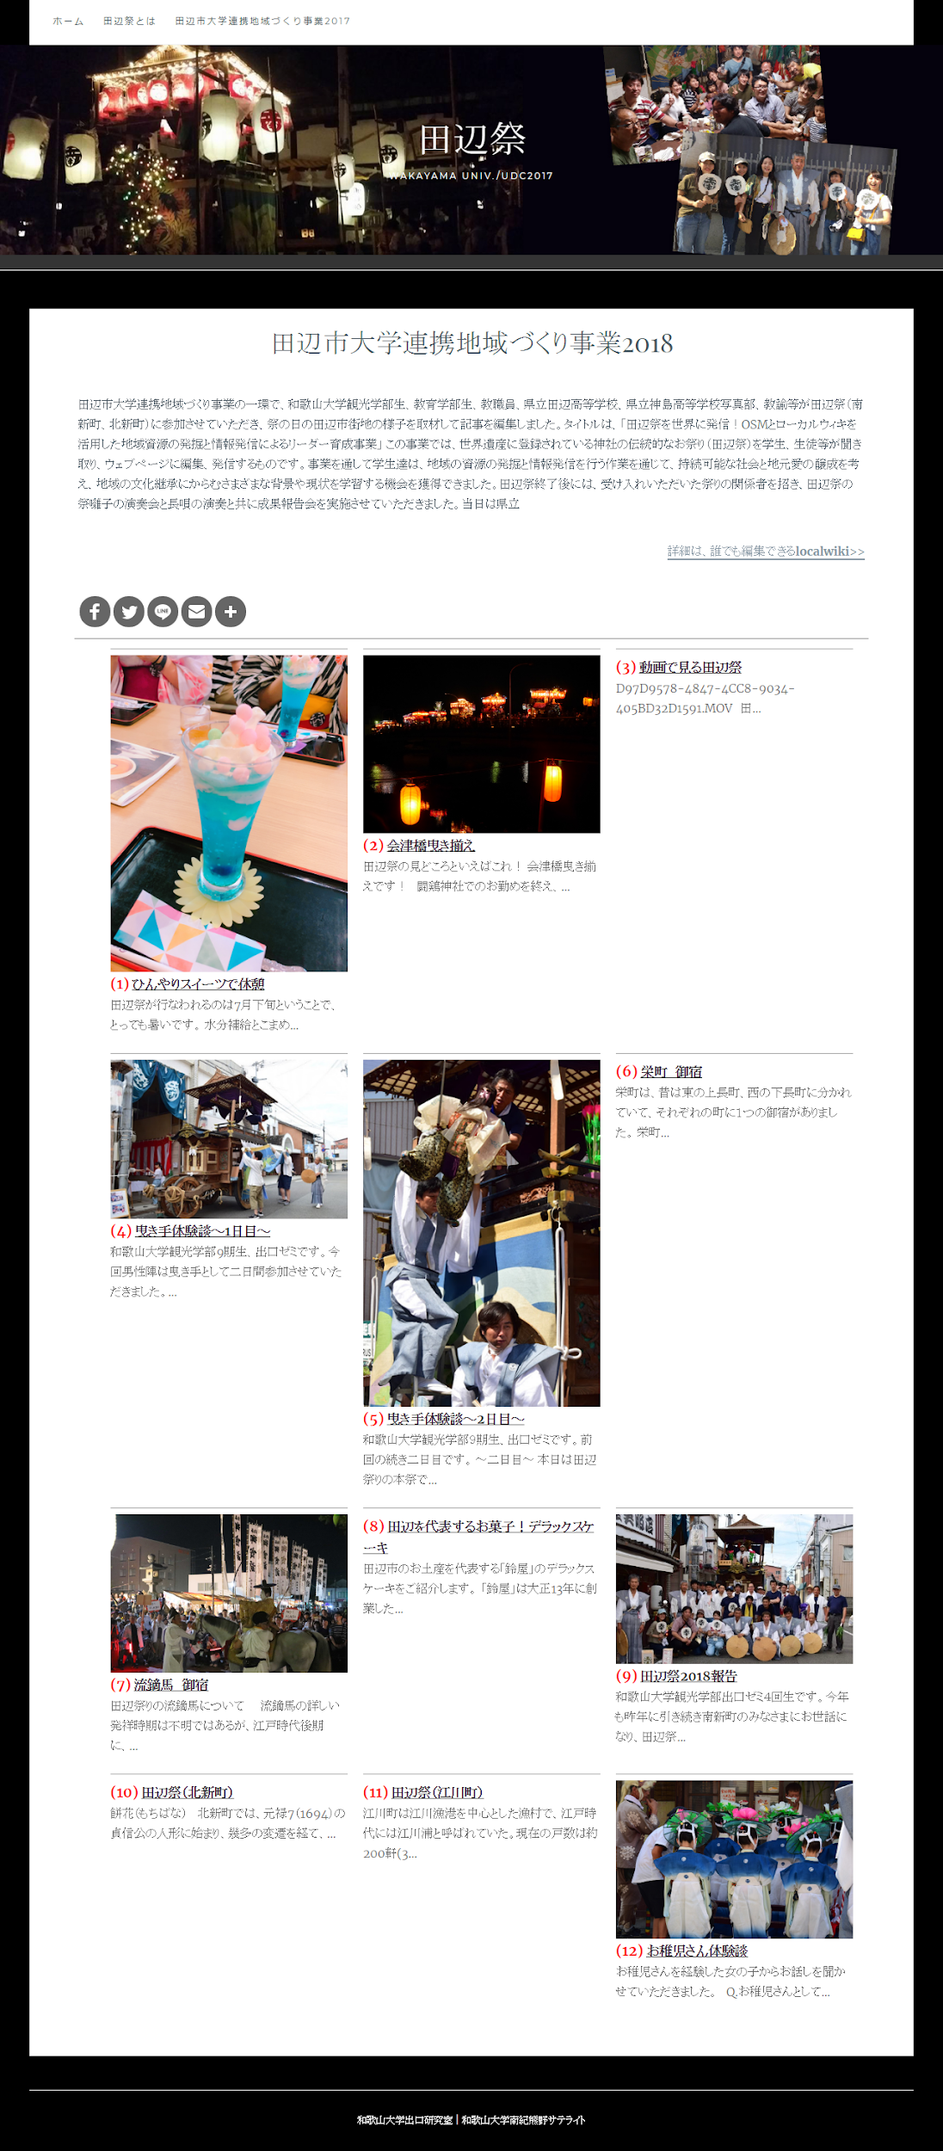
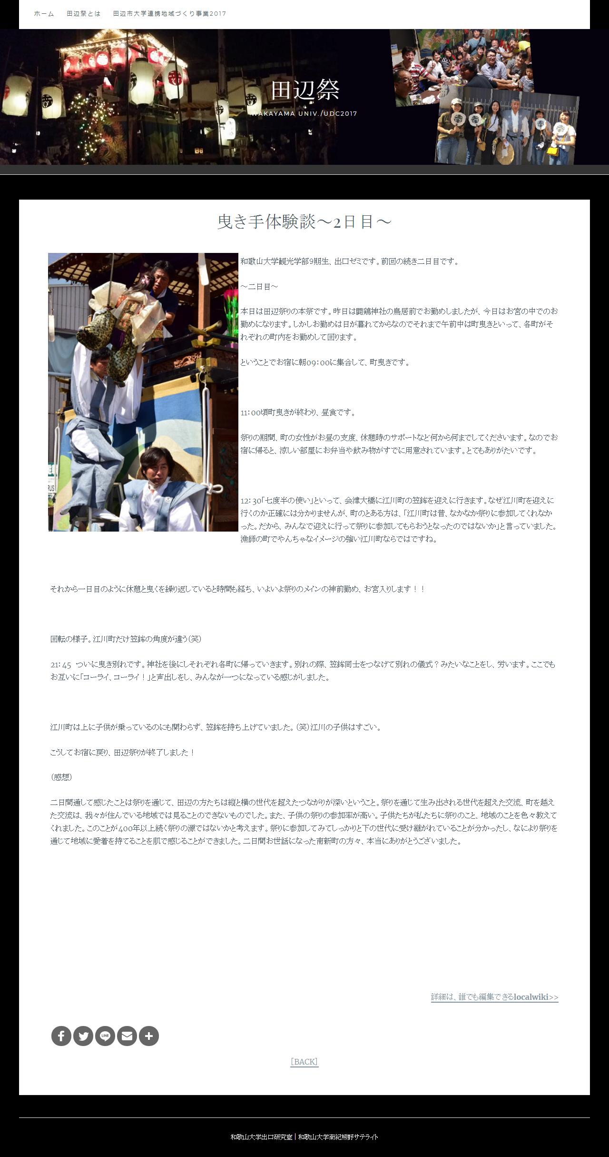
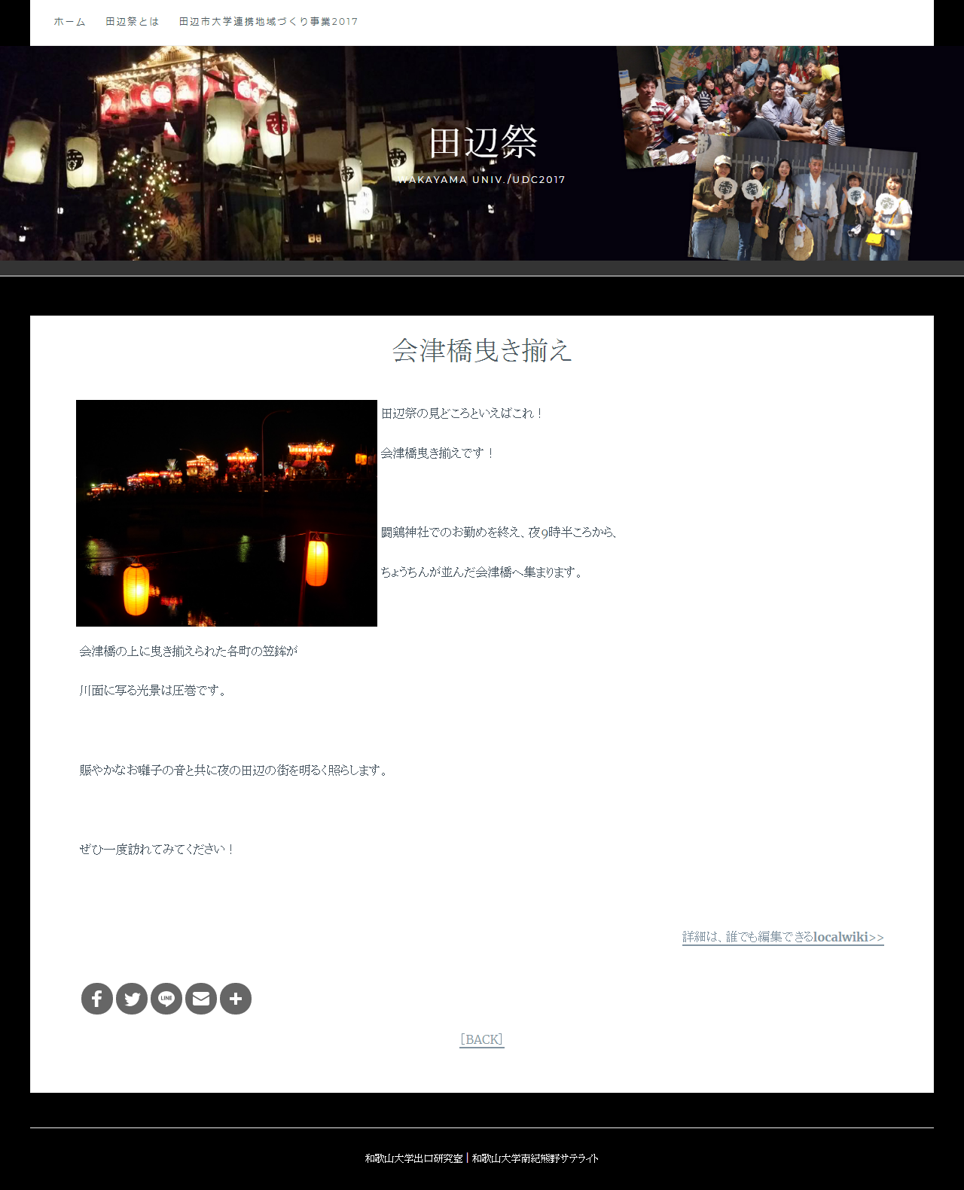
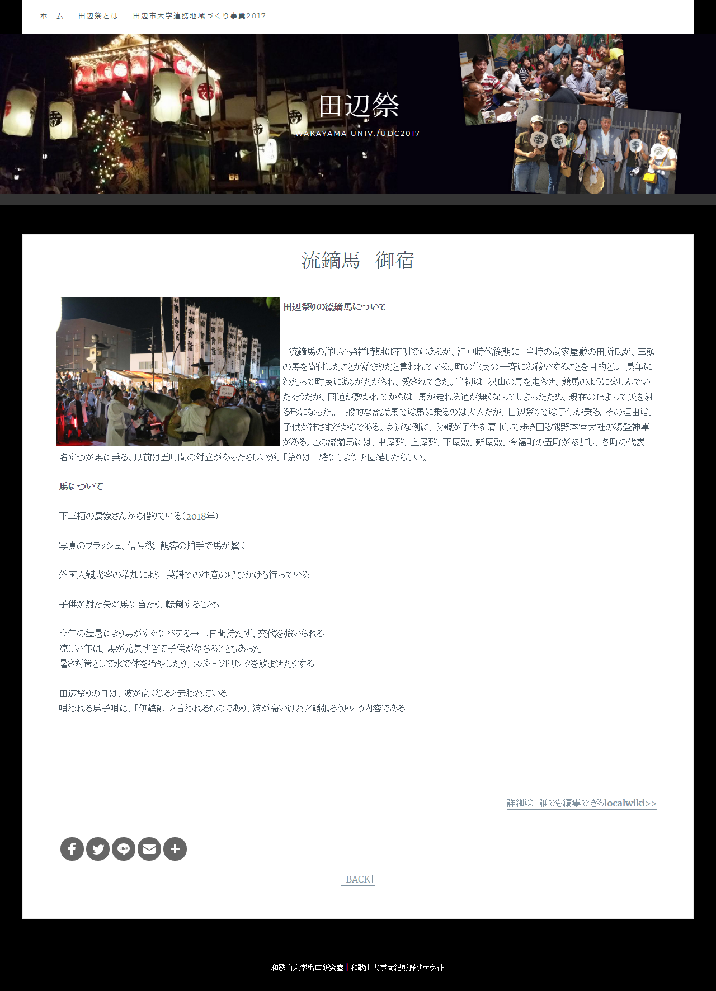
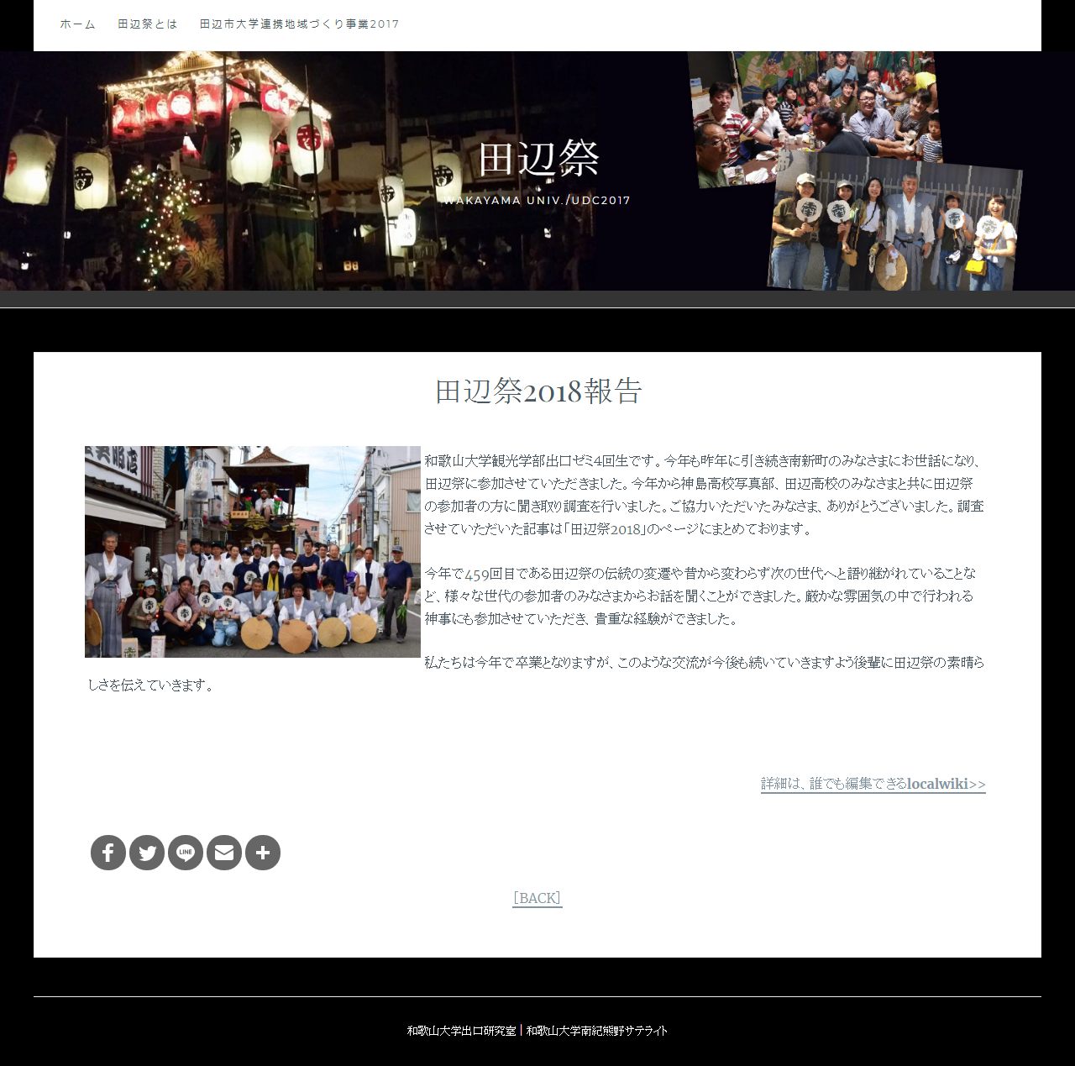
「田辺祭を世界に発信！」～OSMとLoacalWikiを活用した、地域資源の発掘と情報発信によるリーダー育成事業～
●LocalWikiを活用した取り組み【和歌山大学主体】
【開催日時・場所】
2018/7/24・25 田辺市街地
［報告会］
2018/11/23 和歌山県立情報交流センターBig・U
【主催・共催・後援】
主催：和歌山大学出口研究室、
和歌山大学 南紀熊野サテライト
協力：UDC和歌山実行委員会
【参加者数】
40名：和歌山大学生6名、和歌山大学教職員4名、
田辺高校2名、神島高校20名、
高校教諭2名、広報協力6名
【ホームページ】
http://wutm.civic.style

Slide 7
目的は違っても、共通の取り組み
地域活性化という共通の目的があっても、それぞれの状況や立場によって、
目的は異なる。
人（住民・組織）
目的
学校
教育
郷土愛の育み
観光協会
地域活性化
LocalWiki
情報の集約と発信
少子化対策
観光推進
商工会議所
自治体
防災
NPO
地産地消
企業
高齢者対策
地域メディア
ビジネス
LocalWikiを活用することで、それぞれの目的を達成

Slide 8
和歌山ローカルナレッジが考えるシビックテック
●人と情報をつなぐ
●情報と情報をつなぐ
●人と人をつなぐ
情報を共有すれば、心が動く
和歌山ローカルナレッジが考えるシビックテックは、
技術の前に「つなぐ」ことがスタートライン。

